Slide 1
স্বাগতম

Slide 2
শিক্ষক পরিচিতি
মলয় বল্লভ
সহকারী শিক্ষক (কম্পিউটার শিক্ষা)
বি,ডি,সি,এইচ,মাধ্যমিক বিদ্যালয়
মুলাদী,বরিশাল।
Email Address: malayballav1981@gmail.com
Cell No. 01725671171.

Slide 3
পাঠ পরিচিতি
বিষয়ঃ বাংলাদেশ ও বিশ্বপরিচয়
শ্রেণীঃ নবম/দশম
অধ্যায়ঃ ০১ (এক)
পরিচ্ছেদঃ ১.২- ১.৩

Slide 4
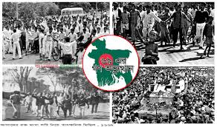
ছবিগলো লক্ষ কর

Slide 5
আজকের পাঠঃ ৬৯ সালের গণ অভ্যুত্থান

Slide 6
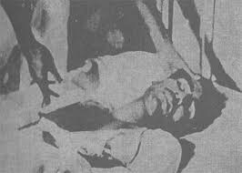
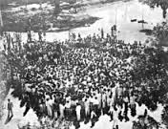
ছবিগুলো লক্ষ কর
শহীদ আসাদ
৬৯ এর গণভ্যুন্থান কালে ছাত্রদের বিক্ষুব্ধ মিছিলের একটি দৃশ্য

Slide 7
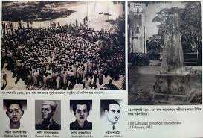
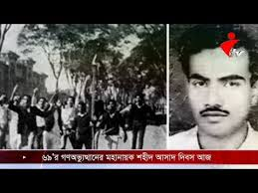
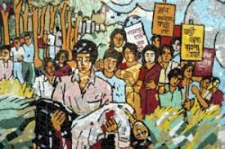

Slide 8
শিক্ষণ ফল
এই পাঠ শেষে শিক্ষার্থীরা-
গণ অভ্যুত্থান কী তা বলতে পারবে।
৬ দফার গুরুত্ব বিশ্লেষণ করতে পারবে।
৭০ সালের নির্বাচন ও পরবর্তি ঘটনা ব্যাখ্যা করতে পারবে।

Slide 9
১৯৫৮ খ্রিষ্টাব্দের সামরিক শাসন ও আইয়ুব খানের মৌলিক গণতন্ত্রঃ ১৯৫৮ খ্রিষ্টাব্দের ৭ অক্টোবর প্রেসিডিন্ট ইস্কান্দার মির্জা মালিক ফিরোজ খানের সংসদীয় সরকার উৎখাত করে দেশে সামরিক শাসন জারি করেন। এর কিছু দিনের মধ্যে ২৭ অক্টোবর জেনারেল আইয়ুবখান ইস্কান্দার মির্জাকে অপসারন করে ক্ষমতা কুক্ষিগত করে এবং শাসন ও রাজনৈতিক কাঠামোর আমুল পরিবর্তন করার উদ্যোগ নেন। তিনি এক অভ্যুত ও নতুন নির্বাচন কাঠামো প্রবর্তন করেন। তার এই নির্বাচনের মূল ভিত্তি ছিল “মৌলিক গণতন্ত্র”। মৌলিক গনতন্ত্র হচ্ছে এক ধরনের সীমিত গনতন্ত্র। ১৯৫৯ খ্রীষ্টাব্দে মৌলিক গনতন্ত্র আদেশ জারি করা হয়।

Slide 10
পূর্ব পাকিস্তানের প্রতি বৈষম্যঃ ১৯৪০খ্রিষ্টাব্দের লাহোর প্রস্তাব অনুসারে পাকিস্তান রাষ্ট্রের জন্ম হয়। কিন্তু লাহোর প্রস্তাবের মূলনীতি অনুয়ায়ী পূর্ব বাংলা পৃথক রাষ্ট্রের মর্জাদা পায়নি। দীর্ঘ ২৪ বছর পূর্ব বাংলাকে স্বায়ত্বশাসনের জন্য আন্দোলন সংগ্রাম চালিয়ে যেতে হয়েছে। পশ্চিম পাকিস্তানি শাসকেরা রাজনৈতিক, প্রশাসনিক, সামরিক, অর্থনৈতিক, শিক্ষা ও সাংস্কৃতিক ক্ষেত্রে পূর্ব পাকিস্তানের প্রতি বৈষম্য ও নিপীডনমূলক নীতি অনুসরণ করে। এরই ধারাবাহিকতায় পূর্ব পাকিস্তান তথা বাংলায় স্বাধীবতা আন্দোলনের সূত্রপাত ঘটে।

Slide 11
৬ দফা ও বাঙালি জাতীয়তাবাদঃ পাকিস্তানি শাসন ও শোষণ থেকে মুক্তির জন্য বঙ্গবন্ধু শেখ মুজিবুর রহমান ১৯৬৬ সালের ৬ দফা কর্মসূচী ঘোষনা করেন। বঙ্গবন্ধুর উদ্দেশ্য ছিল ৬ দফা দাবি আদায়ের মাধ্যমে পূর্ব পাকিস্তানকে বৈষম্যের হাত থেকে রক্ষা করা। মুলত ভারত-পাকিস্তান যুদ্ধ অবসানের পর পূর্ব পাকিস্তানের নিরাপত্তার প্রতি পশ্চিম পাকিস্তানি সরকারের চরম অবহেলা, রাজনৈতিক, অর্থনৈতিক, প্রশাসনিক, সামরিক, শিক্ষা প্রভৃতি ক্ষেত্রে পূর্ব পাকিস্তানের প্রতি সীমাহীন বৈষম্যের বিরুদ্ধে সোচ্চার হন। এটি ছিল বাঙালির আশা-আকাঙ্ক্ষারভ প্রতীক বা মুক্তির সনদ।

Slide 12
১৯৬৬ সালের পাকিস্তান প্রশাসনের চিত্র
নং | খাত | বাঙালি | পশ্চিম পাকিস্তানি
০১ | প্রেসিডেন্টের সচিবালয় | ১৯% | ৮১%
০২ | দেশ রক্ষা | ৮.১% | ৯১.৯%
০৩ | শিল্প | ২৫.৭% | ৭৪.৩%
০৪ | স্বরাষ্ট্র | ২২.৭% | ৭৭.৩%
০৫ | তথ্য | ২০.১% | ৭৯.৯%
০৬ | wশক্ষা | ২৭.৩% | ৭২.৭%
০৭ | স্বাস্থ্য | ১৯% | ৮১%
০৮ | আইন | ৩৫% | ৬৫%
০৯ | কৃষি | ২১% | ৭৯%

Slide 13
দলিয় কাজ
জনগনই সকল ক্ষমতার উৎস’ কোন নির্বাচন তা প্রমাণ করে?
পূর্ব পাকিস্তানের প্রতি পশ্চিম পাকিস্তানের শাসক গোষ্ঠী কোন বৈষম্যের চিত্র ফুটে উঠেছে? ব্যাখ্যা কর।

Slide 14
মুল্যায়ন
১.যুক্তফ্রন্ট সকার কত দিন ক্ষমতায় ছিল?
উত্তরঃ ৫৬ দিন
২. কাকে ঐতিহাসিক আগরতলা মামলার এক নম্বর আসামী করা হয়?
উত্তরঃ বঙ্গবন্ধু শেখমুজিবুর রহমানকে
৩. যুক্তফ্রন্ট কতটি দল নিয়ে গঠিত হয়?
উত্তরঃ ৪ টি দল নিয়ে
৪. ১৯৭২ সালে দারিদ্রের হার কত সতাংশ ছিল?
উত্তরঃ ৭০ শতাংশ
৫. কার নেতৃত্বে গণআজাদী লীগ গঠিত হয়?
উত্তরঃ ১৯৪৭ কামরুদ্দিন আহমদের নেতৃত্বে

Slide 15
৬. কত সালে ভারতের সাথে পাকিস্তানের যুদ্ধ হয়?
উত্তরঃ ১৯৬৫ সালের ৬ সেপ্টম্বর
৭. কত সালে পাকিস্তান সংবিধানে বাংলা ভাষাকে অন্তর্ভুক্ত করে?
উত্তরঃ ১৯৫৬ সালে
৮. আওয়ামী মুসলীম লীগের প্রথম সভাপতি কে ছিলেন?
উত্তরঃ মাওলানা আবদুল হামিদ খান ভাসানী
৯. ঐতিহাসিক আগরতলা মামলায় কতজনকে আসামী করা হয়?
উত্তরঃ ৩৫ জনকে
১০. কত তারিখে শেখ মুজিবুর রহমানকে “বঙ্গবন্ধু” উপাধিতে ভূষিত করা হয়?
উত্তরঃ ১৯৬৯ সালের ২৩ ফেব্রুয়ারী

Slide 16
বাড়ীর কাজ
৬ দফাকে কেন বাঙালির মুক্তির সনদ বলা হয়?

Slide 17
সবাইকে ধন্যবাদ

